Slide 1
Sắp xếp các sự việc chính trong truyện theo thứ tự hợp lí?
1
a. Chim chở người em bay ra đảo lấy vàng, nhờ thế người em trở nên giàu có
2
b. Cha mẹ chết, người anh chia gia tài, người em chỉ được cây khế.
3
c. Người anh biết chuyện, đổi gia tài của mình lấy cây khế, người em bằng lòng.
4
d. Cây khế có quả, chim đến ăn, người em phàn nàn và chim hẹn trả ơn bằng vàng.
5
e. Chim lại đến ăn, mọi chuyện diễn ra như cũ, nhưng người anh may túi quá to và lấy quá nhiều vàng.
6
g. Người anh bị rơi xuống biển và chết.
Notes:
Giáo án của Thảo Nguyên (0979818956)

Slide 2

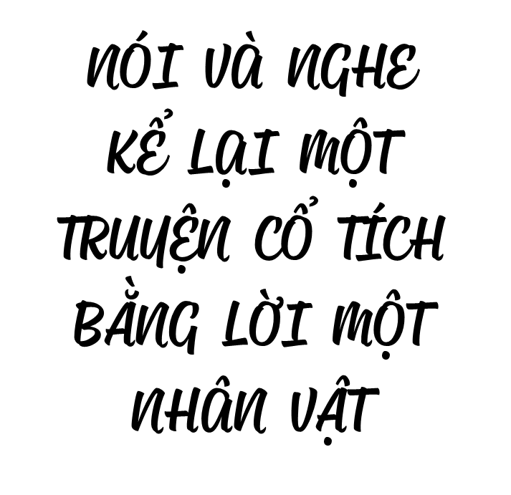
Notes:
Giáo án của Thảo Nguyên (0979818956)

Slide 3

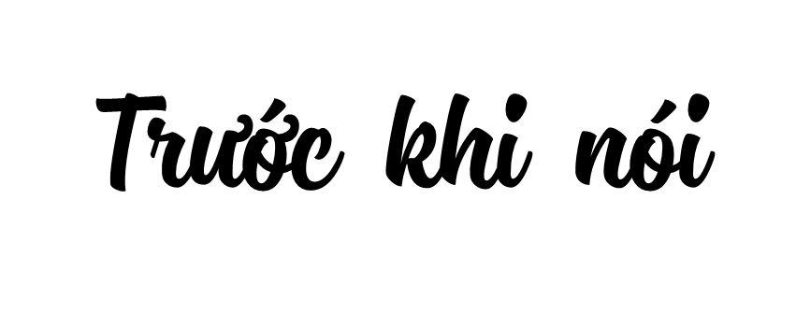
I
Notes:
Giáo án của Thảo Nguyên (0979818956)

Slide 4

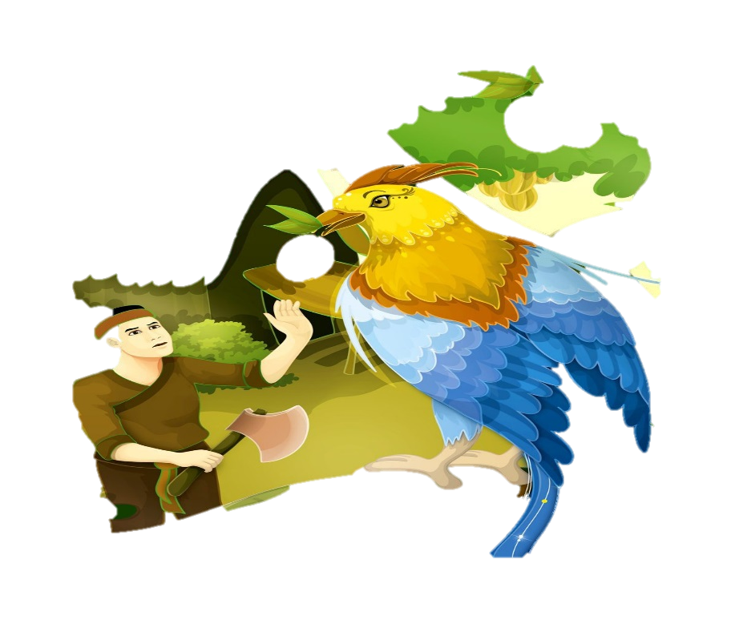
1. Chuẩn bị nội dung nói
Em cần đọc lại nhiều lần bài viết đã có của mình; tóm tắt thành đề cương, đánh dấu những chi tiết, sự kiện quan trọng không thể bỏ qua.
Ví dụ: truyện “Cây khế”
+ Giới thiệu thân phận
+ Kể lại câu chuyện phân chia tài sản
+ Kể lại câu chuyện chim đại bàng đến ăn khế trả vàng
+ Kể lại câu chuyện của người anh
+ Đưa ra ý nghĩa câu chuyện
Notes:
Giáo án của Thảo Nguyên (0979818956)

Slide 5
2. Tập luyện
- Tập luyện một mình trước khi kể trên lớp.
- Tập luyện trước nhóm bạn hoặc người thân và nhờ họ nhận xét, góp ý để hoàn thiện bài nói.
* Một số lưu ý khi tập luyện: xác định giọng kể khi đóng vai nhân vật (thân mật, hồi tưởng, nghiêm nghị, sôi nổi,...); lựa chọn thêm các phương tiện hỗ trợ nếu cần thiết (bản nhạc, tranh ảnh, bản trình chiếu, đạo cụ,...); nắm chắc cốt truyện, sự kiện, chi tiết hay đối thoại; nhập vai (lên giọng, xuống giọng khi kể, phối hợp sử dụng cử chỉ, điệu bộ).
Notes:
Giáo án của Thảo Nguyên (0979818956)

Slide 6
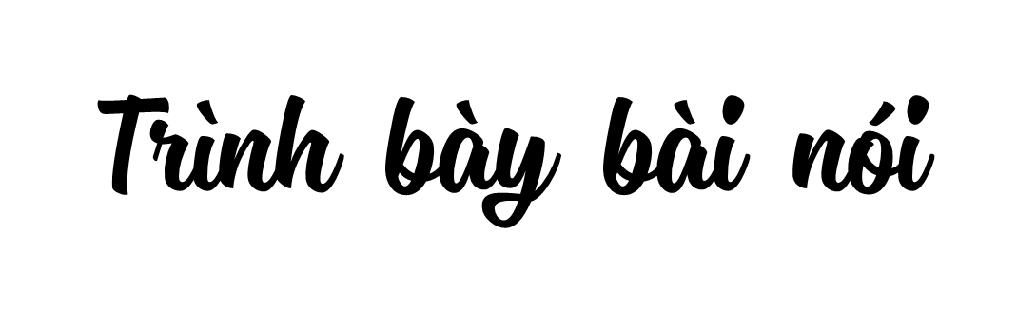
II
Notes:
Giáo án của Thảo Nguyên (0979818956)

Slide 7

1. Mở đầu
Lời chào, nụ cười thiện cảm
Tạo không khí thoải mái, thu hút sự chú ý của người nghe trước khi kể
Dẫn dắt vào vấn đề :Ví dụ “Kể lại truyện cổ tích Cây khế”
Notes:
Giáo án của Thảo Nguyên (0979818956)

Slide 8

Ví dụ: Kính chào thầy cô và các bạn. Tên khai sinh của tôi là...... Tuy nhiên, để phù hợp với chủ đề bài nói hôm nay của mình, tôi sẽ không còn là tôi trong CCCD nữa. Tôi là nhân vật em trong câu chuyện Cây khế. Đầu tiên, xin giới thiệu đôi nét về gia cảnh và thân thế tôi như thế này: Tôi sinh ra trong một gia đình nông dân. Vì chăm chỉ làm lụng nên bố mẹ tội cũng có bát ăn bát để, hi vọng sau này cho anh em tôi làm vốn sinh nhai. Nhưng rồi cha mẹ tôi mất đột ngột. Anh trai tôi đã không làm như lời cha mẹ dặn trước lúc lâm chung là chia đều tài sản cho hai anh em mà chiếm hết gia tài, chỉ để lại cho tôi một túp lều nhỏ và cây khế còi cọc ở góc vườn.
Notes:
Giáo án của Thảo Nguyên 0979818956

Slide 9
2. Triển khai
Khi trình bày bài nói, ngoài một số kĩ năng đã được học ở các bài trước, em nên chú ý một số điều sau:
- Tùy theo nhân vật mà em đóng vai, nội dung câu chuyện được kể mà có cách trình bày (giọng kể, cử chỉ,...) phù hợp.
- Cố gắng đóng vai nhân vật mà em lựa chọn, sử dụng hiệu quả ngôn ngữ cơ thể (động tác, điệu bộ, khẩu hình, nét mặt,...) để câu chuyện được kể sinh động, hấp dẫn. Tăng cường tương tác để lôi cuốn người nghe.
- Giọng kể cần thay đổi linh hoạt cho phù hợp với lời người kể chuyện và lời nói của mỗi nhân vật; nội dung kể cần tập trung vào những sự việc, chi tiết độc đáo, thú vị, tránh cách kể chuyện đều đều, gây cảm giác buồn tẻ.
Notes:
Giáo án của Thảo Nguyên (0979818956)

Slide 10

3. Kết luận
Chốt lại vấn đề vừa trao đổi
Lời cảm ơn
Ví dụ: Tôi trở lại sống ở nhà cũ, cùng túp lều và cây khế. Nhưng chim thần không bao giờ còn quay trở lại nữa… Anh trai tôi đã không thể quay trở về chỉ vì lòng tham vô đáy. Một nỗi buồn man mác dâng lên trong lòng tôi. Qua đó, tôi cũng rút ra nhiều bài học cho chính bản thân mình. Rằng không nên tham lam, không nên lợi dụng lòng tốt của mọi người. Rằng phải sống nhân hậu, lương thiện, yêu thương mọi người….Trên đây là phần trình bày của tôi, rất mong lắng nghe những ý kiến nhận xét và góp ý của mọi người. Xin trân trọng cảm ơn.
Notes:
Giáo án của Thảo Nguyên (0979818956)

Slide 11
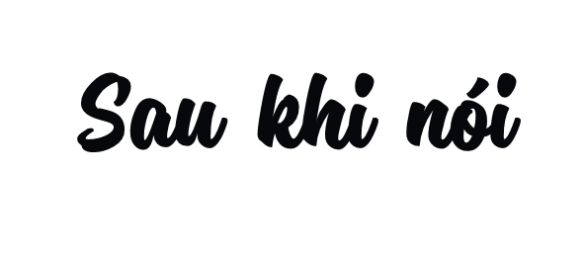
III
Notes:
Giáo án của Thảo Nguyên (0979818956)

Slide 12
Trao đổi về bài nói theo một số gợi ý sau:
Người nghe | Người viết
- Trao đổi lại với người nói về nội dung và cách trình bày câu chuyện. - Nhận xét về bài kể (về nội dung hay cách thức kể chuyện) và đề xuất cách giải quyết theo hướng: Nếu là người nói, em sẽ kể những gì và kể như thế nào? | - Giải thích thêm về ý tưởng, cách tổ chức cốt truyện, cách đóng vai hoặc cách kể lại câu chuyện của mình; tiếp thu ý kiến góp ý về bài kể; nêu những ý tưởng, cách thức mới sau khi được nghe góp ý. - Trao đổi lại với các ý kiến nhận xét của người nghe.
Notes:
Giáo án của Thảo Nguyên (0979818956)

Slide 13
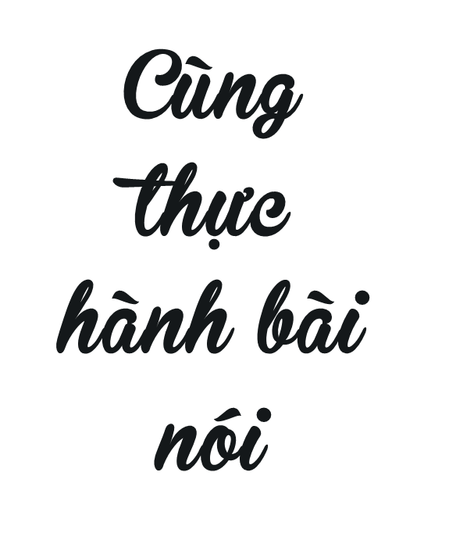
Kỹ thuật: 3 lần 3
Nhận xét về bài nói của nhóm bạn
(3 điểm tốt, 3 điểm chưa tốt, 3 đề nghị cải tiến)

Slide 14
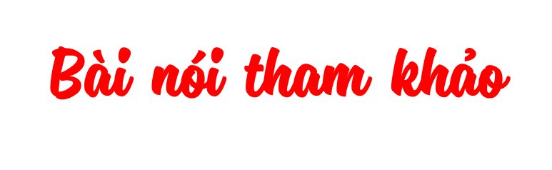
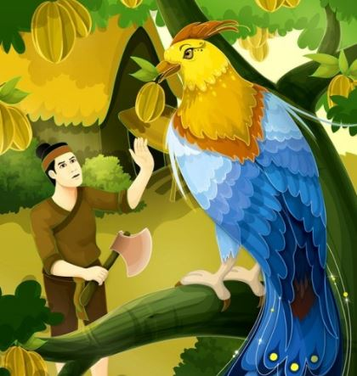
Kính chào thầy cô và các bạn. Tên khai sinh của tôi là...... Tuy nhiên, để phù hợp với chủ đề bài nói hôm nay của mình, tôi sẽ không còn là tôi trong CCCD nữa. Tôi là nhân vật em trong câu chuyện Cây khế. Đầu tiên, xin giới thiệu đôi nét về gia cảnh và thân thế tôi như thế này: Tôi sinh ra trong một gia đình nông dân. Vì chăm chỉ làm lụng nên bố mẹ tội cũng có bát ăn bát để, hi vọng sau này cho anh em tôi làm vốn sinh nhai. Nhưng rồi cha mẹ tôi mất đột ngột. Anh trai tôi đã không làm như lời cha mẹ dặn trước lúc lâm chung là chia đều tài sản cho hai anh em mà chiếm hết gia tài, chỉ để lại cho tôi một túp lều nhỏ và cây khế còi cọc ở góc vườn.
Notes:
Giáo án của Thảo Nguyên (0979818956)

Slide 15
Tôi chấp nhận mà không hề kêu ca, than phiền gì. Hằng ngày, tôi phải mò cua bắt ốc, cày thuê, cuốc mướn để sống. Cây khế trở thành tài sản quý giá nhất và là người bạn thân thiết của tôi. Tôi chăm sóc nó chu đáo, tận tình như người bạn. Vì vậy mà cây khế lớn rất nhanh và chẳng bao lâu đã ra hoa kết quả. Đến mùa khế chín, những chùm khế chín vàng óng, thơm lừng báo hiệu một mùa khế bội thu. Không thể nào nói hết được niềm hạnh phúc của mọi người trong gia đình tôi. Tôi đã đan những chiếc sọt để ngày mai đem khế ra chợ đổi lấy gạo. Sáng hôm đó, khi vừa thức dậy, tôi đã nhìn thấy trên cây khế có một con chim to với bộ lông sặc sỡ đang ăn những quả khế chín. Lòng tôi đau như cắt. Tôi chạy đến dưới gốc cây và nói: “Chim ơi! Ngươi ăn khế của ta thì gia đình ta biết lấy gì để sống?”. Chim bỗng ngừng ăn và cất tiếng trả lời: “Ăn một quả trả một cục vàng, may túi ba gang mang đi và đựng”. Nói rồi chim bay đi. Tôi không tin lắm vào chuyện lạ lùng đó nhưng vẫn bảo vợ may cho mình một chiếc túi ba gang. Sáng hôm sau, chim đến từ sớm và đưa tôi ra một hòn đảo nhỏ giữa biển. Tôi không thể tin vào những gì hiện ra trước mắt. Cả hòn đảo toàn vàng bạc châu báu chất đống. Cả hòn đảo ánh lên màu vàng làm tôi bị lóa mắt. Không hề có một bóng người. Tôi cảm thấy lo sợ, cứ đứng yên một chỗ. Nhưng rồi chim vỗ cánh và giục giã: “Anh hãy lấy vàng bạc, châu báu vào túi, rồi tôi đưa về.”. Lúc đó tôi mới dám nhặt vàng cho vào đầy túi ba gang rồi lên lưng chim để trở về đất liền.
Notes:
Giáo án của Thảo Nguyên (0979818956)

Slide 16
Từ đó, gia đình tôi không còn phải ăn đói mặc rách nữa. Tôi dựng một căn nhà khang trang ngay trong khu vườn, nhưng vẫn giữ lại túp lều và cây khế.
Tôi dùng số của cải đó chia cho những người dân nghèo khổ trong làng. Cũng không hiểu sao từ bữa đó, chim không còn đến ăn khế nữa. Cây khế bây giờ đã to lớn, toả bóng mát xuống cả một góc vườn. Mùa khế nào tôi cũng chờ chim thần đến để bày tỏ lòng biết ơn.
Tiếng lành đồn xa, câu chuyện lan đến tai người anh trai tôi. Một sáng, anh đến nhà tôi rất sớm. Đây là lần đầu tiên anh tới thăm tôi kể từ ngày bố mẹ mất. Anh đòi tôi đổi toàn bộ gia sản của anh lấy túp lều và cây khế. Tôi rất buồn khi phải chia tay với căn nhà và cây khế. Nhưng trước lời cầu khẩn của anh, tôi đành bằng lòng. Cả gia đình anh chuyển về túp lều cũ của tôi. Ngày nào anh cũng ra dưới gốc khế chờ chim thần đến. Mùa khế chín, chim cũng trở về ăn khế. Vừa thấy chim, anh tôi đã khóc lóc, kêu gào thảm thiết và đòi chim phải trả vàng. Chim cũng hứa sáng mai sẽ đưa anh tôi ra đảo vàng và dặn may túi ba gang. Tối hôm đó, anh tôi thức cả đêm để may túi mười gang ngày mai đi lấy vàng. Sáng hôm sau, vừa ra tới đảo vàng, anh tôi đã hoa mắt bởi vàng bạc châu báu của hòn đảo. Anh tôi vội nhét vàng vào đầy túi mười gang, vào túi quần, túi áo và mồm cũng ngậm vàng nữa. Trên đường trở về nhà, chim nặng quá, kêu anh tôi vứt bớt vàng xuống biển cho đỡ nặng. Vốn tính tham lam, anh không những không vứt bớt xuống mà còn bắt chim bay nhanh hơn. Nặng quá, chim càng lúc càng mệt. Đôi cánh trở nên quá sức, yếu dần. Cuối cùng, không còn gắng được nữa, chim chao đảo rồi hất luôn người anh xuống biển cùng với số vàng.
Notes:
Giáo án của Thảo Nguyên (0979818956)

Slide 17

Tôi trở lại sống ở nhà cũ, cùng túp lều và cây khế. Nhưng chim thần không bao giờ còn quay trở lại nữa… Anh trai tôi đã không thể quay trở về chỉ vì lòng tham vô đáy. Một nỗi buồn man mác dâng lên trong lòng tôi. Qua đó, tôi cũng rút ra nhiều bài học cho chính bản thân mình. Rằng không nên tham lam, không nên lợi dụng lòng tốt của mọi người. Rằng phải sống nhân hậu, lương thiện, yêu thương mọi người….Trên đây là phần trình bày của tôi, rất mong lắng nghe những ý kiến nhận xét và góp ý của mọi người. Xin trân trọng cảm ơn.
Notes:
Giáo án của Thảo Nguyên (0979818956)

Slide 18
PHIẾU ĐÁNH GIÁ TIÊU CHÍ
NHÓM............................
TIÊU CHÍ | Chưa đạt | Đạt | Tốt
1.Nội dung truyện kể | Trong vai nhân vật, kể chưa đầy đủ các sự việc chính, người nghe chưa hiểu được câu chuyện (1 điểm) | Trong vai nhân vật, kể đầy đủ, chính xác câu chuyện cổ tích lựa chọn, người nghe hiểu được câu chuyện (2 điểm) | Kể thu hút người nghe, có sáng tạo, làm cho câu chuyện hấp dẫn (3- 4 điểm)
2. Nói to, rõ ràng, truyền cảm | Nói nhỏ, khó nghe, nói lặp lại ngập ngừng nhiều lần.(0 điểm) | Nói to, nhưng đôi chỗ lặp lại hoặc ngập ngừng một vài câu. (1 điểm) | Nói to, truyền cảm hầu như không lặp lại hay ngập ngừng (2 điểm)
3. Sử dụng yếu tố phi ngôn ngữ (điệu bộ, cử chỉ, nét mặt, ánh mắt,..) phù hợp | Điệu bộ thiếu tự tin, mắt chưa nhìn vào người nghe, nét mặt chưa biểu cảm hoặc biểu cảm không phù hợp.(0 điểm) | Điệu bộ tự tin, mắt chưa nhìn vào người nghe, biểu cảm phù hợp với nội dung vấn đề (1 điểm) | Điệu bộ tự tin, mắt nhìn vào người nghe, nét mặt sinh động.(2 điểm)
4. Mở đầu và kết thúc hợp lí | Không chào hỏi và/ hoặc không có lời kết thúc bài nói.(0 điểm) | Chào hỏi và/ có lời kết thúc bài nói.(1 điểm) | Chào hỏi và/ có lời kết thúc bài nói ấn tượng. (2 điểm)
Tổng: ................/10 điểm
Notes:
Giáo án của Thảo Nguyên (0979818956)

Slide 19
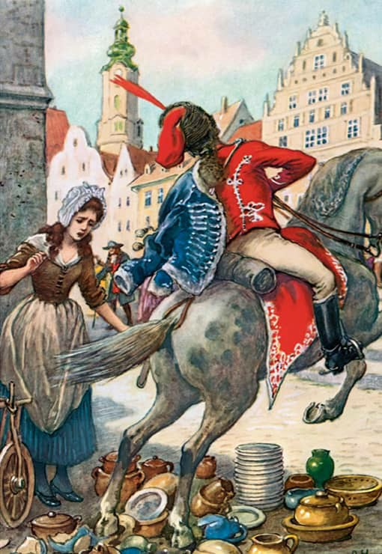
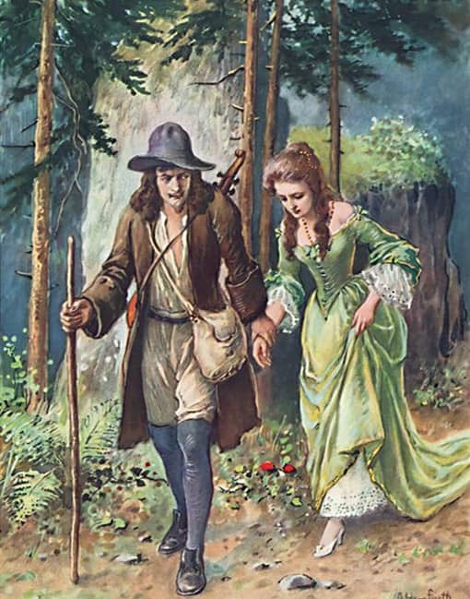
VẬN DỤNG
Kể lại truyện Vua chích chòe bằng lời kể của nhân vật nàng công chúa.
Notes:
Giáo án của Thảo Nguyên (0979818956)

Slide 20
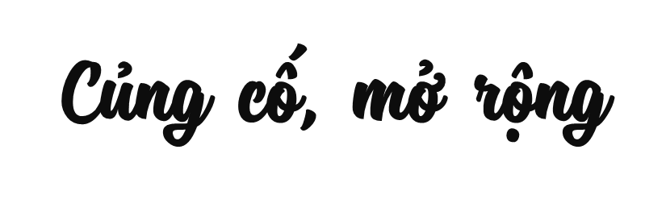
IV
Notes:
Giáo án của Thảo Nguyên (0979818956)

Slide 21
Củng cố, mở rộng
Phiếu học tập
Bài tập 1: Thảo luận về các đặc điểm của truyện cổ tích và hoàn thiện bảng theo mẫu sau:
STT | Các yếu tố | Đặc điểm
1 | Chủ đề
2 | Nhân vật
3 | Cốt truyện
4 | Lời kể
5 | Yếu tố kì ảo
Notes:
Giáo án của Thảo Nguyên (0979818956)

Slide 22
Củng cố, mở rộng
Các yếu tố | Đặc điểm
Chủ đề
Nhân vật
Cốt truyện
- Truyện cổ tích thường kể về những xung đột trong gia đình, xã hội, phản ánh số phận của các cá nhân và thể hiện ước mơ thay đổi số phận của chính họ.
- Nhân vật trong truyện cổ tích thường đại diện cho các kiểu người khác nhau trong xã hội, thường được chia làm hai tuyến:
Nhân vật chính diện (tốt, thiện)
Nhân vật phản diện (xấu, ác)
- Thường là các câu chuyện tưởng tượng xoay quanh một số nhân vật quen thuộc như nhân vật tài giỏi , nhân vật dũng sĩ, người mồ côi, người em út, người con riêng, người nghèo khổ, người có hình dạng xấu xí, người thông minh, người ngốc nghếch và cả những câu chuyện kể về các con vật nói năng và hoạt động như con người
- Truyện được kể theo trật tự thời gian tuyến tính, thể hiện rõ quan hệ nhân quả giữa các sự kiện
Notes:
Giáo án của Thảo Nguyên (0979818956)

Slide 23
Củng cố, mở rộng
Các yếu tố | Đặc điểm
Lời kể
Yếu tố kì ảo
- Lời kể trong truyện cổ tích thường mở đầu bằng những từ ngữ chỉ không gian, thời gian không xác định. Tùy thuộc vào bối cảnh, người kể chuyện có thể thay đổi một số chi tiết trong lời kể, tạo ra nhiều bản kể khác nhau trên cùng 1 cốt truyện
- Các yếu tố kì ảo không được sử dụng quá nhiều, mà xuất hiện khá ít và xâm nhập vào cuộc sống trần tụt, qua hình ảnh những ông bụt, bà tiên, những con vật kì lạ có phép thuật, nhằm tạo ra tình huống hoặc giúp con người vượt qua tình huống khó khăn
Notes:
Giáo án của Thảo Nguyên (0979818956)

Slide 24
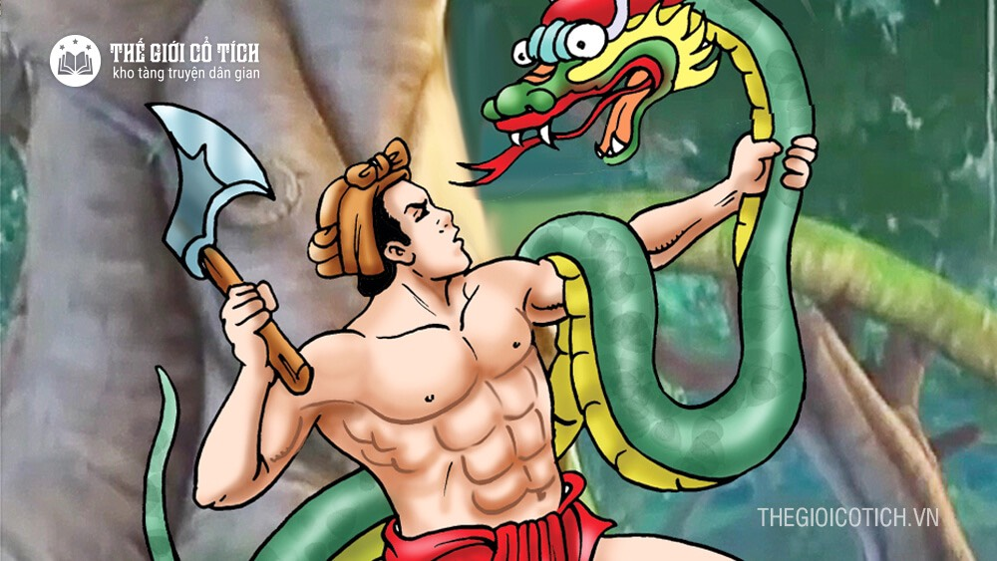
Củng cố, mở rộng
Viết đoạn văn (khoảng 5-7 câu) về “Thế giới cổ tích” theo sự hình dung, tưởng tượng của em.
Notes:
Giáo án của Thảo Nguyên (0979818956)

